Slide 1
E-COMMERCE
April, 2020
PCA-APG LIMITED

Slide 2
Agenda
03
08
09
15
OVERVIEW 15’
ONLINE PURCHASE 20’
FIRM-BASED PERSPECTIVE 10’
INVESTMENT-BASED PERSPECTIVE 10’
2

Slide 3
Definition of E-commerce
互联网
定义
[
]
商业模式
电子商务是基于互联网及移动互联网诞生的一种全新的商业模式，用户不需要进入实体店面，通过虚拟数字化电子方式完成交易。
虚拟数字化
3

Slide 4
E-COMMERCE: PAST, NOW & FUTURE
EXPONENTIAL
GROWTH
INCREASING
IMPORTANCE
2009
2010
25.9%
34.2%
2010年中国电子商务整体交易规模达到4.8万亿，较2009年增长32.4%。2011年前三年中国电子商务市场交易规模总额已超过2010年全年的水平。
电子商务拉动网络经济19.7%的增长，贡献率最高

Slide 5
E-COMMERCE: B2B, B2C, C2C
HIGHLIGHTS
B2B将仍然是未来电子商务交易规模的最主要组成部分
个人消费领域的网上交易规模增速略快于B2B电子商务市场

Slide 6
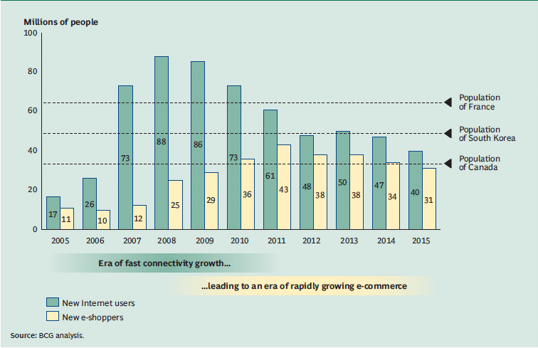
The years 2007 through 2010 saw rapid growth in the number of consumers going online.
Identify key drivers
shipping—$1 on average to ship a, versus $6 in the United States.
E-COMMERCE: UNDERLYING DRYERS
Internet is affordable
Exponential Growth
in New Internet Users
Internet cost
per month ($)
Millions of People
China’s low cost of shipping
1-kilogram parcel cost
($)

Slide 7
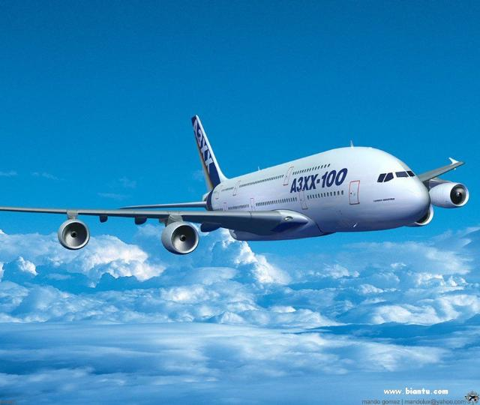
E-COMMERCE: DIFFERENCE IN CHINA
[Dominance of Taobao]
79% of transaction value
Define the e-commerce landscape
[Delivery and logistic challenge]
immaturity of the infrastructure
3 of 6 top hesitate reasons
[Distinctive online behavior]
19% manufacturer website
Most social
[A Unique Online-Shopping Ecosystem]
Baidu VS taobao
NO single top contender in SNS

Slide 8
Online Purchase

Slide 9
C2C Overview
HIGHLIGHTS
寡头垄断型市场格局已经形成，很难在短期内打破
预计在2013 年，C2C 电子商务市场交易规模会突破1 万亿元，但占总体网络购物规模的比重将由目前的87%下降至60%左右，2010－2013 年的复合增长率降至30%

Slide 10
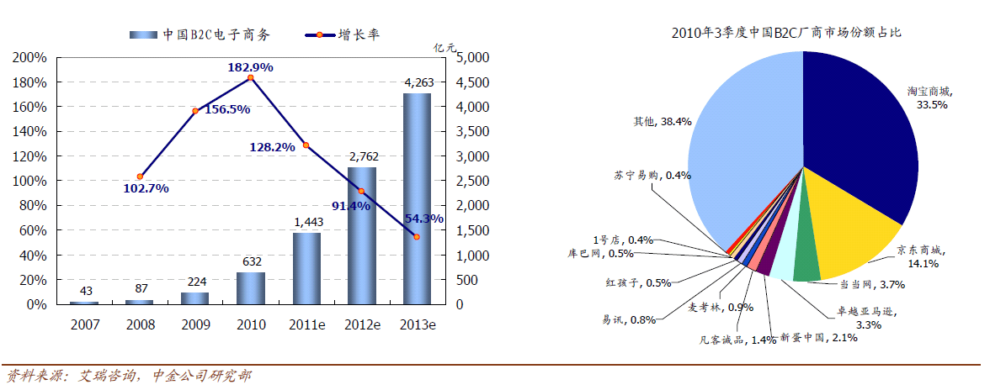
B2C Overview
Highlights
预计行业整体将超过60%的CAGR高速增长，总规模有望在2013年突破4千亿元。
中国电子商务行业在2010 年吸金总额超过10 亿美元。年底，麦考林和当当网相继在美国成功上市，后者市值最高超过20 亿美元。

Slide 11
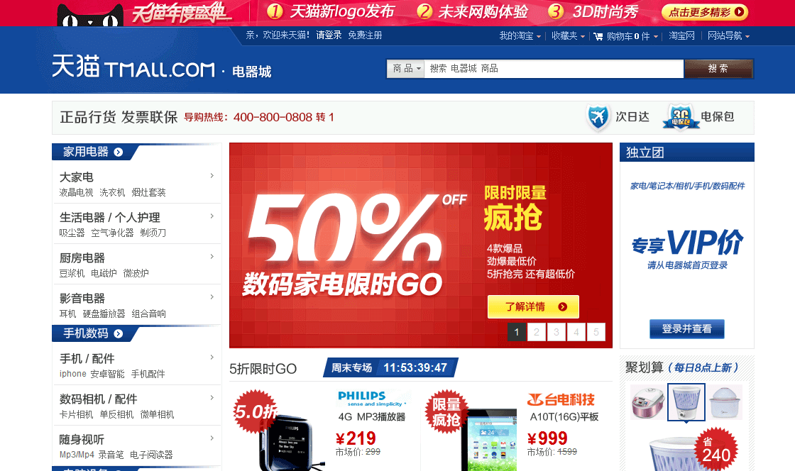
TAOBAO.COM
Biggest retailer in China
>800,000,000
ONLINE PRODUCTS
48,000
SOLD PER
MINUTE

Slide 12
Firm-based Perspective

Slide 13
1
Company
2
3
E-tailer
Retailer
IMPLICATION

Slide 14
Investment-based Perspective

